Slide 1
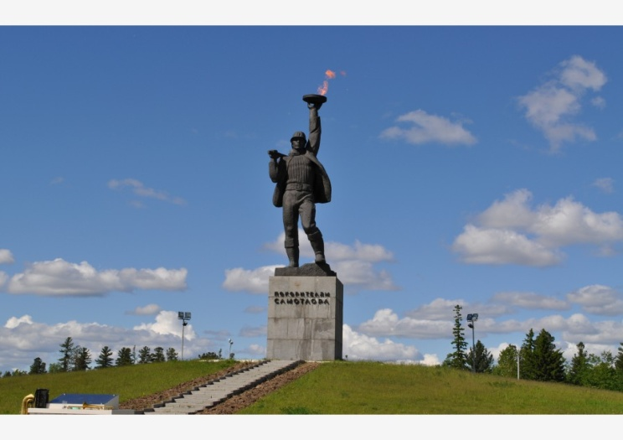
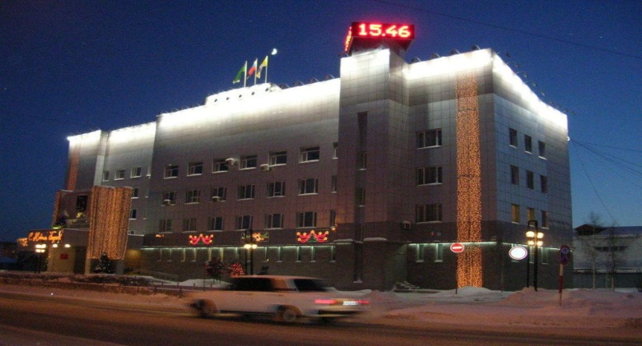
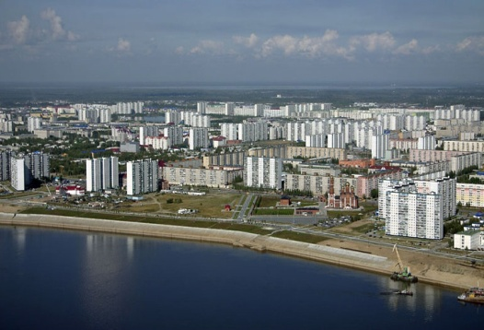
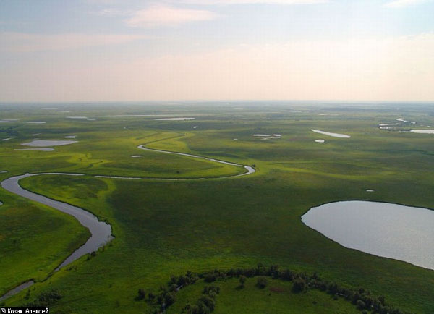
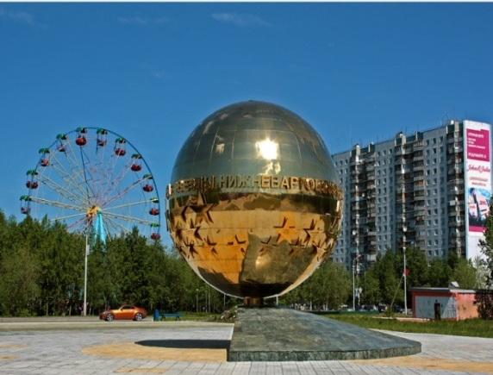
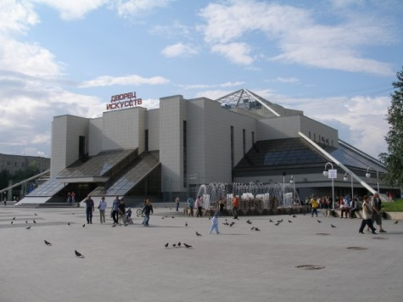
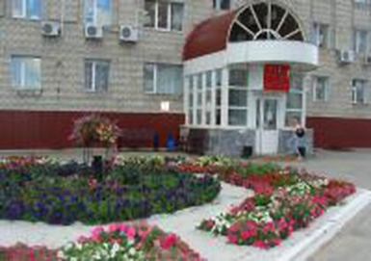
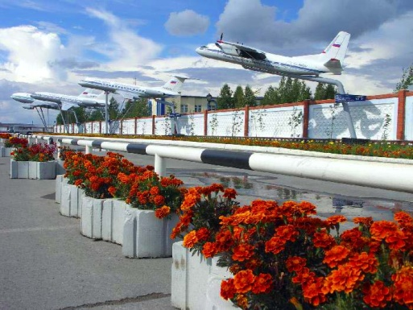
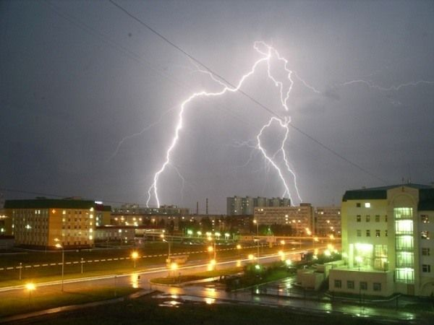
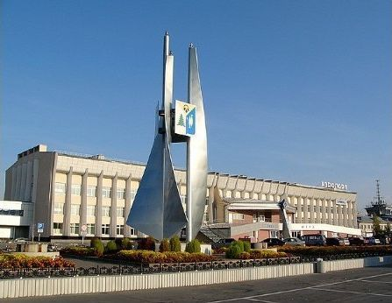
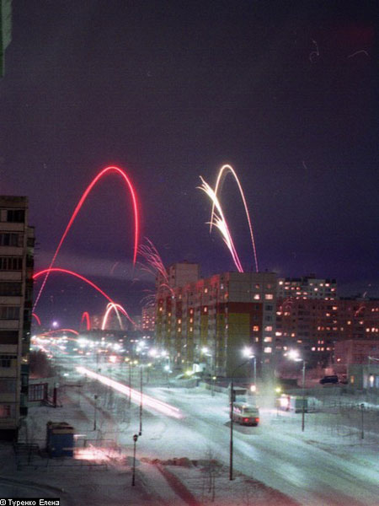
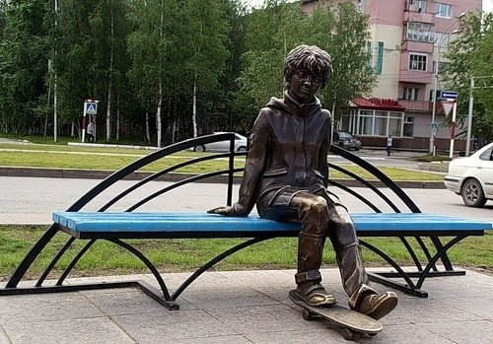
Проект
бюджета города Нижневартовска на 2016 год

Slide 2
Проект бюджета города Нижневартовска на 2016 год
Основные изменения по формированию доходов
С 1 января 2016 года увеличен норматив зачисления в городской бюджет платы за негативное воздействие на окружающую среду
С 1 января 2016 года изменяется срок внесения платы за негативное воздействие на окружающую среду –
1 раз в год до 1-го марта
55 %
15,0%
40%
Notes:
Доходы сформированы с учетом изменений, внесенных в налоговое и бюджетное законодательство, а именно:
увеличен норматив зачисления в городской бюджет платы за негативное воздействие на окружающую среду с 40 до 55%;
изменен срок внесения платы за негативное воздействие на окружающую среду - один раз в год вместо ежеквартальных платежей, что в итоге влияет на объем поступлений.

Slide 3
Проект бюджета города Нижневартовска на 2016 год
Дотация
1 027
млн.
руб.
НДФЛ
10,8%
Notes:
В сентябре этого года депутатами Думы города согласована полная замена дотаций из окружного бюджета на дополнительные нормативы отчислений от налога на доходы физических лиц, то есть, дотация в 1 млрд. 027 млн. рублей заменена дополнительным нормативом 10,8%.

Slide 4
Проект бюджета города Нижневартовска на 2016 год
14 633
- 725(5%)
13 908
-983
8 390
7 407
+258
6 243
6 501
Налоговые и неналоговые доходы
Межбюджетные трансферты
Notes:
Доходы на 2016 год запланированы в сумме 13 млрд. 908 млн. рублей, что на 5% ниже первоначального плана текущего года. Снижение произошло за счет уменьшения поступлений из округа на выполнение государственных полномочий более, чем на 900 млн. рублей. При этом половина из этих средств также будет направлена городу, только через управление социальной защиты.
Налоговые и неналоговые доходы рассчитаны в сумме 6,5 млрд. рублей, что почти на 260 млн. рублей выше первоначального плана 2015 года.

Slide 5
Проект бюджета города Нижневартовска на 2016 год
13 908
Налоговые доходы - 82%
71
219
Иные налоги
964
Налоги на имущество
4 106
Налоги на
совокупный доход
(77%)
Налоги
на доходы
физических лиц
Notes:
В общем объеме собственных доходов порядка 82% приходится на налоговые доходы, основная часть которых формируется за счет:
- налога на доходы физических лиц;
налогов на совокупный доход.
Налог на доходы физических лиц доминирует среди налоговых доходов. На его долю приходится почти 77% налоговых доходов. Прогноз его поступления в 16 году составляет 4 млрд. 106 млн. рублей.

Slide 6
Проект бюджета города Нижневартовска на 2016 год
13 908
Неналоговые доходы - 18%
1 239
1 141
219
142
1 020
999
(90%)
Иные неналоговые доходы
Доходы от использования имущества
2016 год
Notes:
Доля неналоговых доходов составляет 18%. Из них почти 90% занимают доходы от использования имущества, находящегося в муниципальной собственности.

Slide 7
Проект бюджета города Нижневартовска на 2016 год
13 908
Безвозмездные поступления – 53%
1
Иные
безвозмездные
поступления
6 328
Субвенции
Субсидии
1 078
Notes:
Доля поступлений из вышестоящих бюджетов соответствует 53%. К ним относятся субвенции на выполнение переданных госполномочий (ЗАГС, КДН, Административная комиссия, оплата труда педагогов; летний отдых детей и другие), а также субсидии на решение вопросов местного значения на условиях софинансирования (строительство и ремонт дорог; капитальный ремонт инженерных сетей; приобретение жилья и др).

Slide 8
Проект бюджета города Нижневартовска на 2016 год
-836 (6%)
14 854
14 018
14 633
13 908
Notes:
Расходы на 2016 год сформированы в объеме 14 млрд. 18 млн. рублей, что на 6% ниже первоначального плана 15 года.

Slide 9
Проект бюджета города Нижневартовска на 2016 год
221 (4,2%)
110 (2%)
14 854
14 018
14 633
13 908
Notes:
Планируемый дефицит 110 млн. рублей, или 2% от объема собственных доходов. Для сравнения бюджет 2015 года утвержден с дефицитом 4,2% , который был погашен в начале года.

Slide 10
Проект бюджета города Нижневартовска на 2016 год
Расходы
бюджета города включают
24 муниципальных программы
Ведомственные целевые программы и непрограммные направления
6
ведомственных
целевых
программ
1 693
12 203
(87%)
1 815
(13%)
Непрограммные
направления
122
Муниципальные программы
Непрограммные расходы
Notes:
Планирование расходной части бюджета максимально осуществлялось в программной структуре.
Общий объем расходов бюджета на реализацию 24-х муниципальных программ рассчитан в объеме 12 млрд. 203 млн. рублей с удельным весом 87%.
На реализацию ведомственных целевых программ, а также непрограммных направлений деятельности предусмотрено 1 млрд. 815 млн. рублей, что составляет или 13% общего объема расходов.

Slide 11






Проект бюджета города Нижневартовска на 2016 год
Социальна сфера
Прочие расходы
1 594
(11,4%)
9 570
(68,3%)
2 854
(20,3%)
Производственная
сфера
Notes:
Планирование расходов социально-культурной направленности по-прежнему остается в приоритете. Их доля составляет 68,3%.

Slide 12
Проект бюджета города Нижневартовска на 2016 год
2016 год – 14 359 единиц
Штатная численность
7 119
Увеличение в основном связано с открытием:
6 новых детских садов;
дополнительных окон в МФЦ;
дополнительных групп в детских садах.
6 091
461
64
31
593
2015 год – 13 809 единиц
7 105,5
5 626
Бюджетные учреждения
Автономные учреждения
Казенные учреждения
Администрация города
Негосударственные учреждения
Дума города
402,2
54
31
590
Notes:
Штатная численность работников бюджетной сферы на 2016 год 14 359 единиц. Это выше уровня 15 года на 550 единиц. Увеличение численности в основном связано с планируемым открытием:
6 новых детских садов;
дополнительных окон в МФЦ;
открытием дополнительных групп в детских садах.

Slide 13
Проект бюджета города Нижневартовска на 2016 год
Оплата труда работников муниципальных учреждений
Фонд оплаты труда с начислениями
8 451 млн. руб.
(более 60%)
Среднемесячная заработная плата на 1 занятую ставку работников бюджетной сферы:
На реализацию Указов Президента Российской Федерации по оплате труда:
37 921
37 969
128 млн. руб.
Notes:
На оплату труда с начислениями запланировано 8 млрд. 451 млн. рублей, это более 60% всех расходов. Средний размер заработной платы работников бюджетной сферы - 38 тыс. рублей.
На реализацию майских Указов Президента РФ по оплате труда отдельных категорий работников бюджетной сферы предусмотрено 128 млн. рублей.
В будущем году сохранятся действующие гарантии для работников бюджетной сферы это:
компенсация расходов на оплату стоимости проезда и провоза багажа к месту использования отпуска и обратно;
компенсации, связанные с переездом работника в другую местность;
выплаты при выходе на пенсию;
единовременная помощь в связи со смертью близких работника и другие.

Slide 14
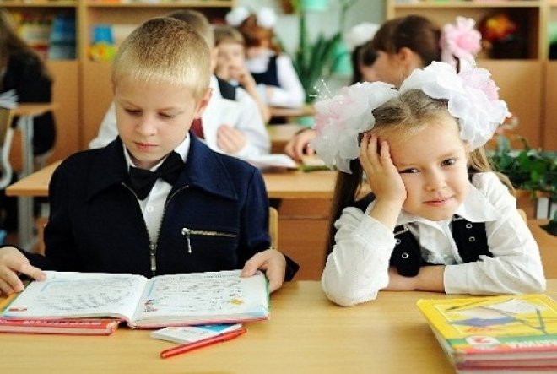
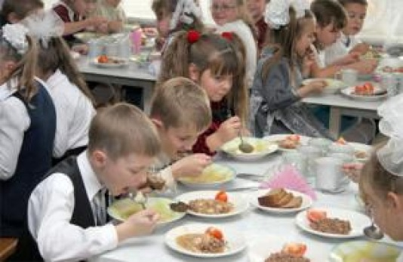
Проект бюджета города Нижневартовска на 2016 год
Программа "Развитие образования города Нижневартовска
на 2015-2020 годы"
Реализация общеобразовательных программ в школах, в детских садах, организациях дополнительного образования и на содействие развитию образования – 7 152 млн. руб.
Доля затрат на программу
в общем объеме расходов бюджета
7 492 млн. руб. (53,5%)
Обеспечение двухразовым питанием
5092 обучающихся льготной категории (завтраки и обеды) из расчета 201,6 руб. в день
Обеспечение разовым питанием 25028 обучающихся (завтраки) из расчета 44,0 руб. в день.
Расходы бюджета
14 018 млн. руб.
Notes:
По программе "Развитие образования города Нижневартовска на 2015-2020 годы" предусмотрено 7 млрд. 492 млн. рублей или 53,5%. Средства будут направлены на реализацию общеобразовательных программ в школах, в детских садах, организациях дополнительного образования, а также на содействие развитию системы образования.
Также, за счет данной программы двухразовым питанием будут обеспечены более 5-ти тысяч обучающихся льготной категории из расчета 201 рубль 60 копеек в день. Одноразовое питание получат более 25 тыс. школьников из расчета 44 рубля в день.

Slide 15
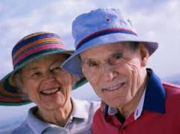
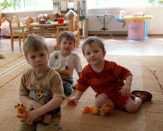
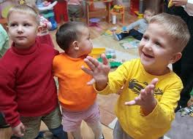

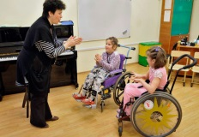
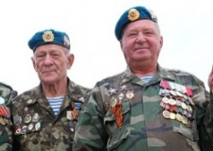
Проект бюджета города Нижневартовска на 2016 год
Программа "Социальная поддержка и социальная помощь для отдельных категорий граждан в городе Нижневартовске на 2016-2020годы"
Единовременные выплаты неработающим пенсионерам и ветеранам Великой Отечественной войны – 66 млн. руб.
Доля затрат на программу
в общем объеме расходов бюджета
228млн. руб. (2%)
Гражданам, оказавшимся в трудной или критической жизненной ситуации – 3,00 млн. руб.
Поддержка детям-сиротам и детям, оставшимся без попечения родителей – 78 млн. руб.
41 ребенку-сироте и детям, оставшимся без попечения родителей - жилые помещения – 70 млн. руб.
12 ветеранам боевых действий, инвалидам и семей, имеющих детей инвалидов – предоставить субсидии – 9 млн. руб.
Расходы бюджета
14 018 млн. руб.
Единовременная выплата на приобретение или строительство жилья ветеранам ВОВ – 1,9 млн. руб.
Notes:
По программе «Социальная поддержка и социальная помощь для отдельных категорий граждан в городе Нижневартовске на 2016-2020 годы»
запланировано почти 228 млн. рублей, что составляет 2% в общем объеме расходов.
В рамках программы 66 млн. рублей предусмотрено на единовременные выплаты неработающим пенсионерам и ветеранам Великой Отечественной войны.
По-прежнему будет оказываться помощь гражданам, оказавшимся в трудной или критической жизненной ситуации, на что планируется направить около 3 млн. рублей.
Получат социальную поддержку дети-сироты и дети, оставшиеся без попечения родителей (запланировано произвести ремонт жилых помещений, собственниками которых, являются дети-сироты, выплатить вознаграждение приемным родителям) на что предусмотрено почти 78 млн. рублей.
Около 70 млн. рублей планируется направить на приобретение жилья детям-сиротам и детям, оставшимся без попечения родителей. В пределах данной суммы жильем будет обеспечен 41 ребенок.
12 получателей из числа ветеранов боевых действий; инвалидов и семей, имеющих детей-инвалидов, получат субсидии на улучшение жилищных условий на сумму около 9 млн. рублей.
За счет федеральных и окружных средств ветеранам ВОВ будет оказана помощь в виде единовременной выплаты на приобретение или строительство жилья на сумму более 1 млн. 900 тыс. рублей.

Slide 16
Проект бюджета города Нижневартовска на 2016 год
Программа "Развитие культуры и туризма города Нижневартовска
на 2014-2020 годы"
Доля затрат на программу
в общем объеме расходов бюджета
Структура расходов в разрезе источников финансирования
670 млн. руб. (4,8%)
Направление расходования средств программы:
Наименование | млн. руб. | %
Реализация дополнительного образования в детских музыкальных школах и школах искусств | 253,42 | 37,8
Обеспечение жителей городского округа услугами организаций культуры | 242,05 | 36,1
Организация библиотечного обслуживания населения | 145,28 | 21,7
Развитие музейного дела | 28,60 | 4,3
Туризм | 0,64 | 0,1
Notes:
Средства программы "Развитие культуры и туризма города Нижневартовска на 2014-2020 годы" планируется направить на оказание населению услуг дополнительного образования в детских музыкальных школах и школах искусств, а также услуг организаций культуры, библиотек, музеев и туризма. На все это предусмотрено почти 670 млн. рублей.

Slide 17
Проект бюджета города Нижневартовска на 2016 год
Программа "Развитие физической культуры и массового спорта в
городе Нижневартовске на 2014-2020 годы"
Доля затрат на программу
в общем объеме расходов бюджета
Структура расходов в разрезе источников финансирования
669 млн. руб. (4,8%)
Направление расходования средств программы:
Наименование | млн. руб. | %
Создание условий, ориентирующих граждан на здоровый образ жизни, в том числе на занятия физической культурой и массовым спортом | 661,86 | 99,0
Организация проведения физкультурно-оздоровительных и спортивных мероприятий городского округа | 6,68 | 1,0
Notes:
669 млн. рублей предусмотрено по программе "Развитие физической культуры и массового спорта в городе Нижневартовске на 2014-2020 годы" В рамках программы будут оказаны услуги, ориентирующие граждан на здоровый образ жизни: это занятия физической культурой и массовым спортом. Будут организовано проведение физкультурно-оздоровительных и спортивных мероприятий города, а также обеспечено текущее содержание учреждений спорта.

Slide 18
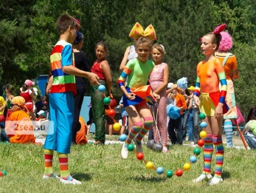
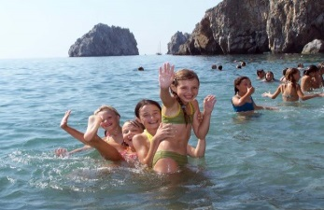

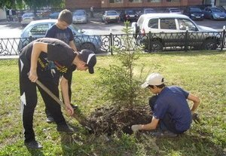
Проект бюджета города Нижневартовска на 2016 год
Программа "Молодежь Нижневартовска на 2015-2020 годы"
Организация отдыха и оздоровление детей – 103 млн. руб.: отдых в пришкольных и палаточных лагерях почти для 11 тыс. школьников на сумму около 46 млн. руб.
Доля затрат на программу
в общем объеме расходов бюджета
139 млн. руб. (1%)
Планируется приобрести свыше 1500 путевок с выездом за пределы города на сумму более 51 млн. руб.
Проведение мероприятий, семинаров, «круглых столов», акций, слетов в сфере молодежной политики - 6 млн. руб.
Организация временных рабочих мест для несовершеннолетних граждан (не менее 667 мест) более 6 млн. руб.
Расходы бюджета
14 018 млн. руб.
Notes:
На реализацию программы "Молодежь Нижневартовска на 2015-2020 годы" предусмотрено более 139 млн. рублей, из них:
На организацию отдыха и оздоровления детей планируется израсходовать почти 103 млн. рублей, в том числе: будет организован отдых в пришкольных лагерях, где отдохнут почти 11 тыс. школьников. На это предусмотрено около 46 млн. рублей.
Кроме того, за счет окружных средств на сумму 51 млн. рублей планируется приобрести свыше полутора тысяч путевок с выездом за пределы города.
Также за счет бюджетных средств будут проводиться семинары, акции, слеты, «круглые столы» в сфере молодежной политики.
Будет продолжено участие администрации города в организации временных рабочих мест для несовершеннолетних граждан. Планируется организовать не менее 667 рабочих мест, на что предусмотрено более 6 млн. рублей.

Slide 19
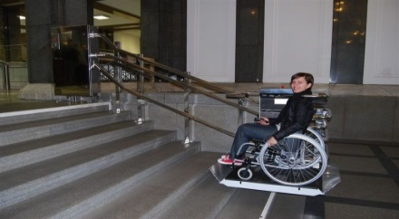
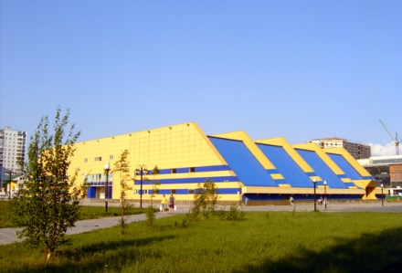
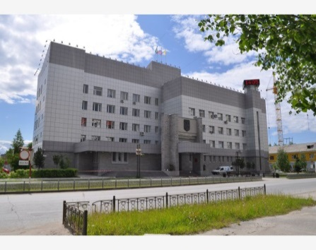
Проект бюджета города Нижневартовска на 2016 год
Программа "Доступная среда в городе Нижневартовске
на 2015-2020 годы"
Доля затрат на программу
в общем объеме расходов бюджета
Капитальный ремонт здания с устройством лифта в школах №29 и 42.
12 млн. руб. (0,1%)
Оборудовать парковку для инвалидов, произвести ремонт ступенек, оборудовать поручни, штанги, санузлы и другие средства в здании спорткомплекса «Олимпия».
Капитальный ремонт входной группы с устройством пандуса в здании администрации города по улице Таежная, 24.
Расходы бюджета
14 018 млн. руб.
Notes:
По программе "Доступная среда в городе Нижневартовске на 2015-2020 годы" запланировано почти 12 млн. рублей.
В рамках программы намерены:
- провести капитальный ремонт здания с устройством лифта в школах №29 и 42;
- оборудовать парковку для инвалидов, произвести ремонт ступенек, оборудовать поручни, штанги, санузлы и другие средства в здании спорткомплекса "Олимпия";
- провести капитальный ремонт входной группы с устройством пандуса в здании администрации города по улице Таежная, 24.

Slide 20
Проект бюджета города Нижневартовска на 2016 год
Программа "Содержание дорожного хозяйства, организация транспортного обслуживания и благоустройство территории города Нижневартовска
на 2016-2020 годы"
Доля затрат на программу
в общем объеме расходов бюджета
1 502 млн. руб. (10,7%)
685
млн. руб. -
содержание
автомобильных дорог
444
млн. руб. -
перевозка пассажиров
114
млн. руб. - ремонт дорог
и ТСОДД
186
млн. руб. -
благоустройство
территории
города
Расходы бюджета
14 018 млн. руб.
Notes:
Наибольший объем средств по данной сфере, а это более 1,5 млрд. рублей предусмотрено по программе "Содержание дорожного хозяйства, организация транспортного обслуживания и благоустройство территории города Нижневартовска на 2016-2020 годы".

Slide 21
Проект бюджета города Нижневартовска на 2016 год
Программа "Содержание дорожного хозяйства, организация транспортного обслуживания и благоустройство территории города Нижневартовска
на 2016-2020 годы"
Летнее и зимнее содержание дорог, тротуаров, ливневой канализации, 9-ти мостов – 601 млн. руб.
685
млн. руб. -
содержание
автомобильных дорог
444
млн. руб. -
перевозка пассажиров
Содержание бесхозных дорог– 20 млн. руб.
114
млн. руб. - ремонт дорог
и ТСОДД
186
млн. руб. -
благоустройство
территории
города
Содержание ТСОДД –
64 млн. руб.
Notes:
Из них, 685 млн. рублей будут направлены на содержание городских дорог, из них:
летнее и зимнее содержание дорог , тротуаров, системы ливневой канализации, 8-ми автомобильных и 1-го пешеходного моста – 601 млн. рублей;
содержание бесхозяйных дорог – 20 млн. рублей;
содержание технических средств организации дорожного движения – 64 млн. рублей.

Slide 22


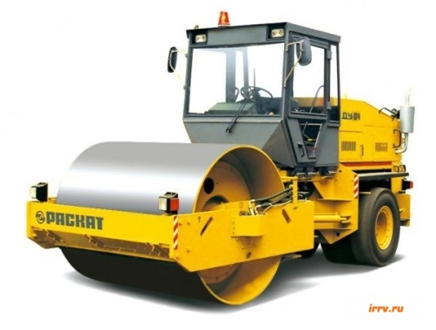
Проект бюджета города Нижневартовска на 2016 год
Программа "Содержание дорожного хозяйства, организация транспортного обслуживания и благоустройство территории города Нижневартовска
на 2016-2020 годы"
685
млн. руб. -
содержание
автомобильных дорог
444
млн. руб. -
перевозка пассажиров
Ремонт дорог –
107 млн. руб.
114
млн. руб. - ремонт дорог
и ТСОДД
186
млн. руб. -
благоустройство
территории
города
Ремонт ТСОДД –
7 млн. руб.
Notes:
На ремонт дорог и технических средств организации дорожного движения запланировано почти 114 млн. рублей, из них:
- 107 млн. рублей – ремонт дорог (сплошное асфальтирование участков дорог улицы Интернациональной (в районе ТЦ "Подсолнух"), улицы Нефтяников (от Интернациональной до Спортивной), 60 лет Октября (от Чапаева до проспекта Победы), улицы 2П (от улицы 2П-2 до Индустриальной), а также ремонт тротуаров;
7 млн. рублей – ремонт технических средств организации дорожного движения.

Slide 23
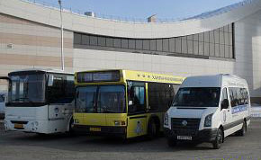
Проект бюджета города Нижневартовска на 2016 год
Программа "Содержание дорожного хозяйства, организация транспортного обслуживания и благоустройство территории города Нижневартовска
на 2016-2020 годы"
Количество перевезенных пассажиров в год –
9 млн. человек
685
млн. руб. -
содержание
автомобильных дорог
444
млн. руб. -
перевозка пассажиров
114
млн. руб. - ремонт дорог
и ТСОДД
186
млн. руб. -
благоустройство
территории
города
Notes:
Затраты, связанные с оказанием услуг по перевозке пассажиров, превысят 444 млн. рублей. Планируется сохранить годовой объем перевезенных пассажиров в количестве более 9-ти млн. человек.

Slide 24

Проект бюджета города Нижневартовска на 2016 год
Программа "Содержание дорожного хозяйства, организация транспортного обслуживания и благоустройство территории города Нижневартовска
на 2016-2020 годы"
Озеленение –
10,6 млн. руб.
685
млн. руб. -
летнее, зимнее содержание дорог
444
млн. руб. -
перевозка пассажиров
Уличное освещение –
96 млн. руб.
114
млн. руб. - ремонт дорог
и ТСОДД
186
млн. руб. -
благоустройство
территории
города
Содержание мест захоронения –
17,4 млн. руб.
Прочие мероприятия–
62 млн. руб.
Notes:
Не малый вес, почти 186 млн. рублей занимают расходы по благоустройству, из них:
- озеленение – 10,6 млн. рублей;
- уличное освещение – 96 млн. рублей;
- содержание мест захоронения – 17,4 млн. рублей;
- прочие мероприятия по благоустройству (содержание памятников, устройство и содержание снежного городка, обслуживание аттракционов в парке, и другие расходы) – 62 млн. рублей.

Slide 25
Проект бюджета города Нижневартовска на 2016 год
Программа "Развитие жилищно-коммунального хозяйства города Нижневартовска на 2016-2020 годы"
Доля затрат на программу
в общем объеме расходов бюджета
394 млн. руб. (2,8%)
203
млн. руб. -
капитальный ремонт инженерных сетей
57
млн. руб. -
капитальный ремонт жилого фонда
14
млн. руб. - благоустройство
дворовых территорий
120
млн. руб. -
другие расходы
Расходы бюджета
14 018 млн. руб.
Notes:
По программе «Развитие жилищно-коммунального хозяйства города Нижневартовска на 2016-2020 годы» предусмотрено 394 млн. рублей.
Данная программа объединила в себе мероприятия по подготовке объектов жилищно-коммунального хозяйства к осенне-зимнему периоду и расходы по благоустройству дворовых территорий, это капитальный ремонт и замена ветхих инженерных сетей - 203 млн. рублей; благоустройство дворовых территорий -14 млн. рублей).
Более чем на 57 млн. рублей планируется провести капитальный ремонт жилого фонда, из них:
- капитальный ремонт многоквартирных домов, которые не вошли в региональную программу капитального ремонта - 42 млн. рублей;
- ремонт жилых помещений муниципального жилищного фонда – 3,5 млн. рублей;
- доля бюджета города по софинансированию расходов на капитальный ремонт общего имущества в многоквартирных домах, вошедших в региональную программу капитального ремонта - 9 млн. рублей.
Другие расходы по программе составят 120 млн. рублей, из них:
- компенсация недополученных доходов при оказании жилищных услуг - 93,5 млн. рублей;
- капитальный ремонт бань -1 млн. рублей;
- проведение аварийно-восстановительных работ на бесхозяйных инженерных коммуникациях - 0,4 млн. рублей;
- разработка программы развития систем коммунальной инфраструктуры - 20 млн. рублей;
- реализация населению сжиженного газа - 3,0 млн. рублей и другие расходы.

Slide 26

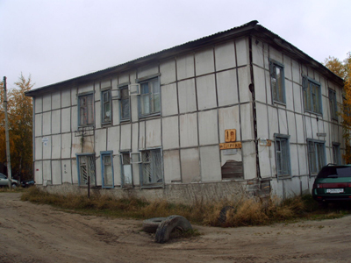
Проект бюджета города Нижневартовска на 2016 год
Переселение граждан из жилых помещений, непригодных для проживания, и обеспечение жильем молодых семей
Доля затрат на программу
в общем объеме расходов бюджета
151 млн. руб. (1%)
Выплаты в виде субсидии 23 молодым семьям почти на– 17 млн. руб.
Переселение 46 семей из помещений, непригодных для проживания планируется приобрести свыше 2-х тыс. кв.м. жилых помещений – более 124 млн. руб. Будет снесено 27 жилых помещений, признанных непригодными для проживания.
Расходы бюджета
14 018 млн. руб.
Notes:
На реализацию муниципальных программ по переселению граждан из жилых помещений, непригодных для проживания, и обеспечению жильем молодых семей предусмотрено 151 млн. рублей.
В рамках программ планируется произвести выплаты в виде субсидии 23 молодым семьям почти на 17 млн. рублей.
Для переселения 46 - ти семей из помещений, непригодных для проживания планируется приобрести свыше 2-х тыс. кв. м. жилых помещений на сумму более 124 млн. рублей.
Запланировано снести 27 жилых помещений, признанных непригодными для проживания. На снос этих домов предусмотрено 10 млн. рублей.

Slide 27
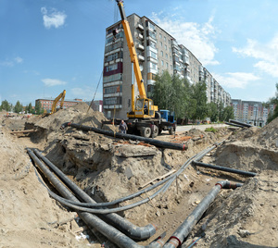
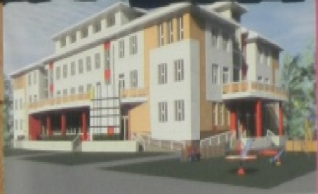
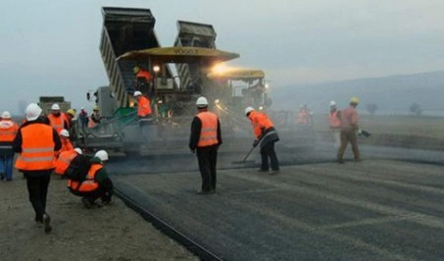
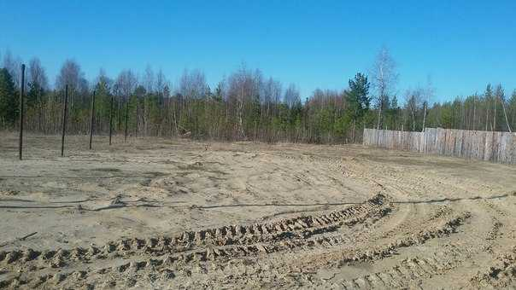
Проект бюджета города Нижневартовска на 2016 год
Программа "Капитальное строительство и реконструкция объектов
города Нижневартовска на 2014-2020 годы"
Доля затрат на программу
в общем объеме расходов бюджета
Проектирование и строительство инженерных сетей – более 83 млн. руб.
684 млн. руб. (4,9%)
217 млн. руб. – на строительство 2 детских садов: в квартале Прибрежный-3 (260 мест) и в квартале №21 (320 мест).
Строительство и реконструкция автомобильных дорог – более 221 млн. руб.
Обустроить территорию городского кладбища площадью 2,6 га – более 77 млн. руб.
Расходы бюджета
14 018 млн. руб.
Notes:
Следующая программа «Капитальное строительство и реконструкция объектов города Нижневартовска на 2014-2020 годы» - (бюджетные инвестиции), по которой предусмотрено почти 684 млн. рублей.
Планируется осуществить проектирование и строительство инженерных сетей на сумму более 83 млн. рублей.
На продолжение строительства 2 детских садов: в квартале Прибрежный-3 на 260 мест и в квартале №21 на 320 мест предусмотрено 217 млн. рублей.
На строительство и реконструкцию автомобильных дорог запланировано 221 млн. рублей.
77 млн. рублей планируется направить на обустройство территории городского кладбища площадью 2,6 га.

Slide 28
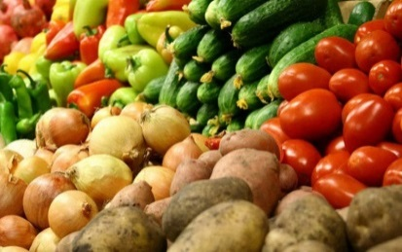
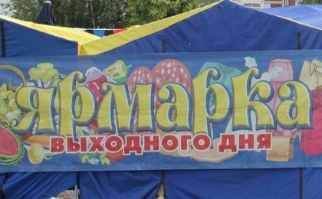
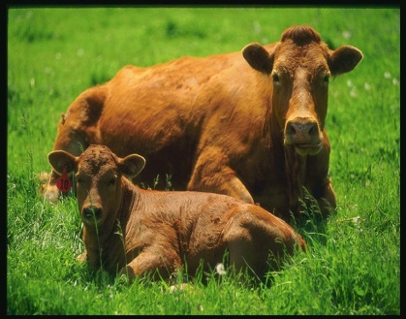
Проект бюджета города Нижневартовска на 2016 год
Программа "Развитие агропромышленного комплекса
на территории Нижневартовска на 2016-2020 годы"
Доля затрат на программу
в общем объеме расходов бюджета
Создание финансовой устойчивости
сельскохозяйственных товаропроизводителей города
68 млн. руб. (0,1%)
Формирование благоприятного общественного мнения и повышение престижа сельскохозяйственной деятельности
Исполнение отдельного государственного полномочия по поддержке сельскохозяйственного производства и деятельности по заготовке
и переработке дикоросов (за исключением мероприятий, предусмотренных федеральными целевыми программами)
Расходы бюджета
14 018 млн. руб.
Notes:
На реализацию программы «Развитие агропромышленного комплекса на территории города Нижневартовска на 2016-2020 годы» запланировано свыше 68 - ми млн. рублей.
Программа направлена на поддержку сельхозтоваропроизводителей города и создание условий для расширения рынка сельскохозяйственной продукции.

Slide 29
Проект бюджета города Нижневартовска на 2016 год
Программа "Комплексные меры по пропаганде здорового образа жизни (профилактика наркомании, токсикомании) в городе Нижневартовске на 2016-2020 годы"
Программа "Энергосбережение и повышение энергетической эффективности в муниципальном образовании город Нижневартовск на 2011-2015 годы и на перспективу до 2020 года"
Программа "Развитие малого и среднего предпринимательства на территории города Нижневартовска на 2016-2020 годы"
Программа "Укрепление пожарной безопасности в городе Нижневартовске на 2016 - 2020 годы"
Программа "Комплекс мероприятий по профилактике правонарушений в городе Нижневартовске на 2015-2020 годы"
Программа "Оздоровление экологической обстановки в городе Нижневартовске в 2016-2020 годах"
Программа "Профилактика терроризма и экстремизма в городе Нижневартовске на 2015-2020 годы"
Программа "Обеспечение градостроительной деятельности на территории города Нижневартовска на 2016-2020 годы"
Программа "Развитие гражданского общества в городе Нижневартовске на 2016-2020 годы"
Программа "Электронный Нижневартовск на 2014-2016 годы"
Программа "Развитие муниципальной службы в городе Нижневартовске на 2016-2020 годы"
Программа "Управление муниципальными финансами в городе Нижневартовске"
85,61
Notes:
На реализацию остальных 12-ти муниципальных программ предусмотрено почти 194 млн. рублей. Это градостроительная деятельность; профилактика наркомании и токсикомании; профилактика терроризма и экстремизма; укрепление пожарной безопасности; развитие малого и среднего бизнеса и другие.

Slide 30
Проект бюджета города Нижневартовска на 2016 год
ВЕДОМСТВЕННЫЕ ЦЕЛЕВЫЕ ПРОГРАММЫ
Программа "Организация деятельности администрации города"
Программа "Материально-техническое обеспечение деятельности органов местного самоуправления города Нижневартовска"
Программа "Организация предоставления государственных и муниципальных услуг через Нижневартовский МФЦ"
Программа "Защита населения и территории города Нижневартовска от чрезвычайных ситуаций природного и техногенного характера, мероприятия по гражданской обороне и обеспечению безопасности людей на водных объектах"
Программа "Кадастровый центр"
Программа "Управление муниципальной собственностью и земельными ресурсами муниципального образования город Нижневартовск"
НЕПРОГРАММНЫЕ НАПРАВЛЕНИЯ ДЕЯТЕЛЬНОСТИ
Расходы на обеспечение деятельности Думы города
Расходы на освещение деятельности органов местного самоуправления в средствах массовой информации
Возмещение затрат в связи с опубликованием (обнародованием) муниципальных правовых актов и иной официальной информации муниципального образования
Прочие мероприятия органов местного самоуправления
Расходы на обеспечение проведения выборов в муниципальном образовании
Notes:
Средства, предусмотренные на реализацию ведомственных программ и непрограммные направления деятельности будут направлены на организацию предоставления государственных и муниципальных услуг; на мероприятия по защите и предупреждению чрезвычайных ситуаций; на материально-техническое обеспечение деятельности органов местного самоуправления; на обеспечение службы технического надзора в сфере строительства и содержание Думы и администрации города. Также сюда входят взносы на капитальный ремонт имущества в многоквартирных домах в сумме 44 млн. рублей.

Slide 31
Проект бюджета города Нижневартовска на 2016 год
2 465 млн. руб. –
расходы на жилищно-коммунальный комплекс
1 594
(11,4%)
178
9 570
(68,3%)
2 854
(20,3%)
1 905
382
Notes:
Проект бюджета города традиционно социально ориентирован. Расходы на социально-культурную сферу составляют 9 млрд. 570 млн. рублей или 68,3%. На производственную сферу - 2 млрд. 854 млн. рублей или 20,3%, из которых расходы жилищно-коммунального комплекса занимают 2 млрд. 465 млн. рублей, включая строительство дорог, инженерных сетей и объектов благоустройства. На прочие расходы приходится 1 млрд. 594 млн.

Slide 32
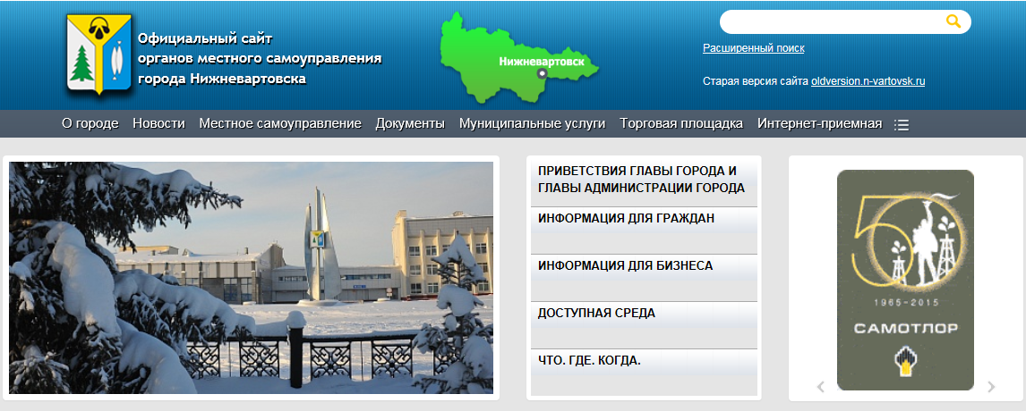
Проект бюджета города Нижневартовска на 2016 год
Проект бюджета
города Нижневартовска
на 2016 год
г. Нижневартовск
Notes:
Более подробная информация, а это полная пояснительная записка по каждой программе, представлена Вам для ознакомления и размещена на официальном сайте в рубрике "О городе" в разделе «Бюджет города». После утверждения бюджета полная информация в виде слайдов будет также размещена в рубрике «Информация для граждан» раздел «Бюджет для граждан».

